Slide 1
Образование Древнерусского
Глава
государства

Slide 2
О чём говорят эти даты Древнерусского государства?
862г.
988г.
Какие это века?

Slide 3
Первые русские князья
Рюрик | Первый русский князь, варяг
Олег | Объединил много земель, главным русским городом сделал Киев. Всюду строил города и крепости.
Игорь | Отразил набеги. Организовал военные походы Собирал дань со славянского племени древлян.
Ольга | Установила порядок сбора налогов. Наказала древлян за смерть мужа.
Святослав | Присоединял к русским территориям новые земли.

Slide 4
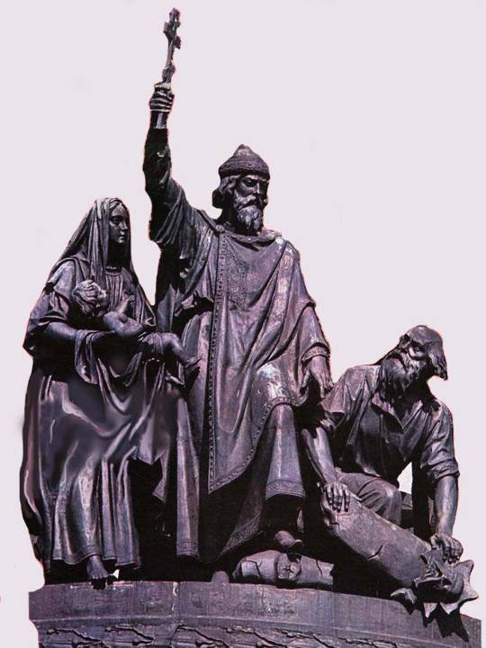
?

Slide 5
?
Единый правитель
Столица
Защита земли
Установление порядка, налогов
Расширение связей с соседями

Slide 6
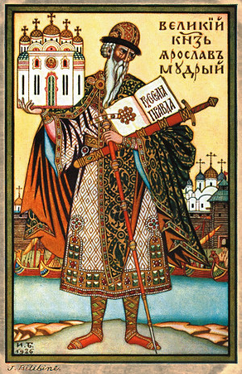
Тема: Расцвет Древнерусского государства
С чьими именами связан?

Slide 7
Проблема:
Цель:

Slide 8
Группы по интересам
(не более 5 человек в группе):
Военная кафедра
Управление государством
Кафедра истории
Внешняя политика
Объединение народа
Задачи?
Признаки государства

Slide 9
Группы по интересам:
Военная кафедра
Управление государством
Кафедра истории
Внешняя политика
Объединение народа
Анализ военных событий
Анализ правил управления
Деятельность князя
Связи с другими государствами
Изучение изменений

Slide 10
Выводы:
Понятие чести, защита Родины
Законы
Строительство, развитие городов
Расширение связей
Осознание народом единства
Способствовало расцвету Древнерусского государства

